Slide 1

Plungės Senamiesčio mokykla
Ruošimasis samprotavimo rašiniui
,,Ką reiškia būti įsipareigojusiam tėvynei?“
10b klasė
Lietuvių kalbos ir literatūros vyr. mokytoja R. Paulikienė

Slide 2
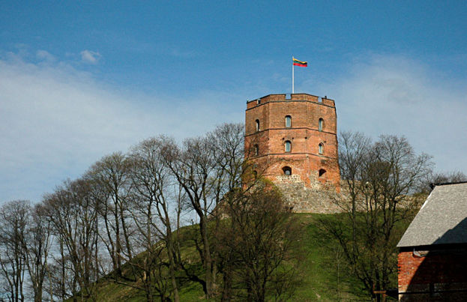
PAMOKOS TIKSLAS
Pasiruošti samprotavimo rašiniui
PAMOKOS UŽDAVINYS
Mokiniai, dirbdami individualiai ir porose, remdamiesi perskaitytu K. Sajos tekstu ,,Ak, Lietuva”, Lietuvos istorijos,literatūros, kultūros žiniomis, asmenine patirtimi, mokytojos padedami, planuos rašinį ,,Keturių kampų“ metodu

Slide 3

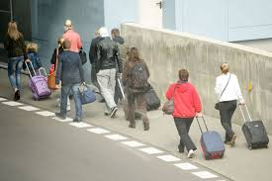
LOGINIS TEKSTO LYGMUO
Tema
Lietuva šiandien
Problema
Lietuva pavojuje
Pagrindinė mintis
,,Delčios ar jaunaties valstybė?“

Slide 4
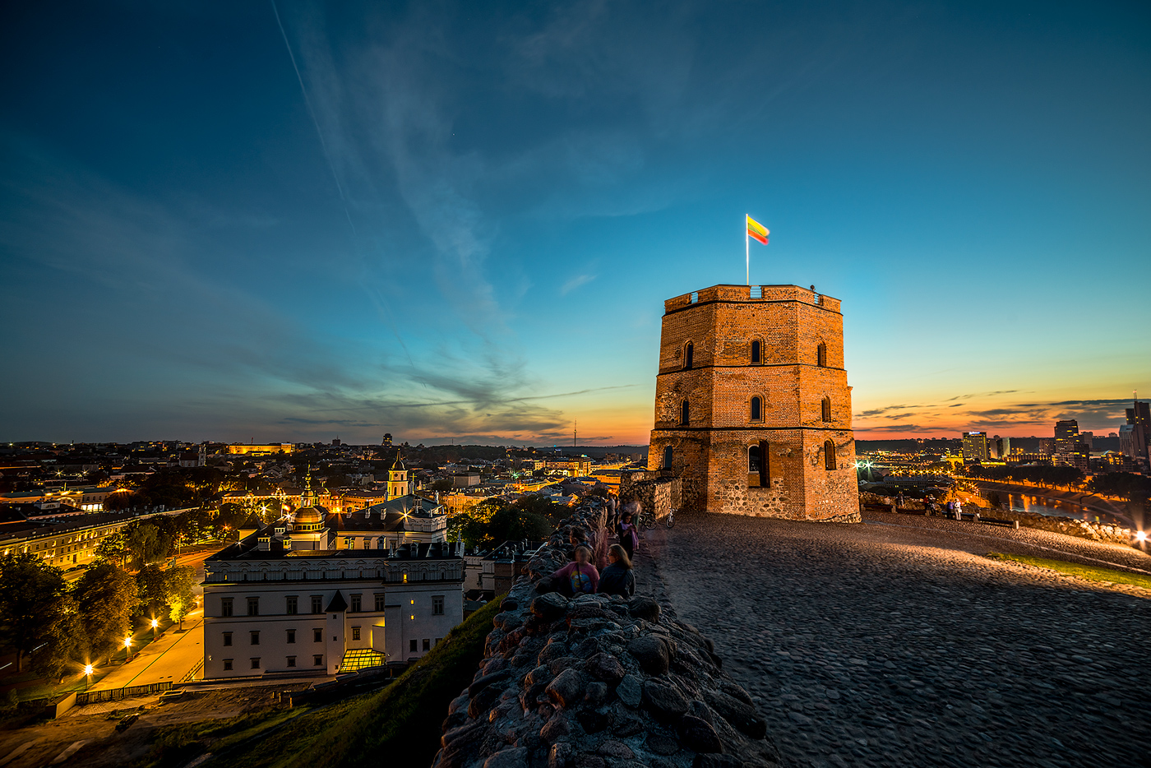
Ką reiškia būti įsipareigojusiam tėvynei?

Slide 5
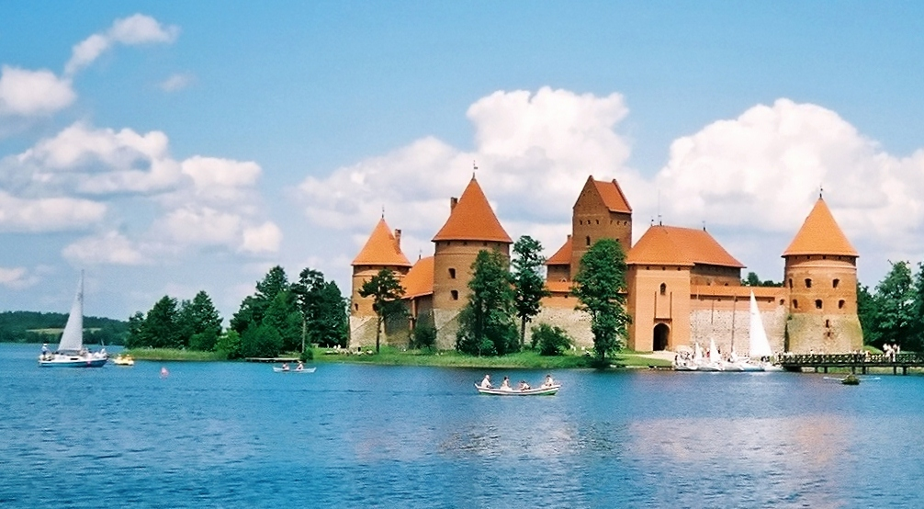
Raktiniai rašinio pavadinimo žodžiai
Ką reiškia būti įsipareigojusiam tėvynei?

Slide 6
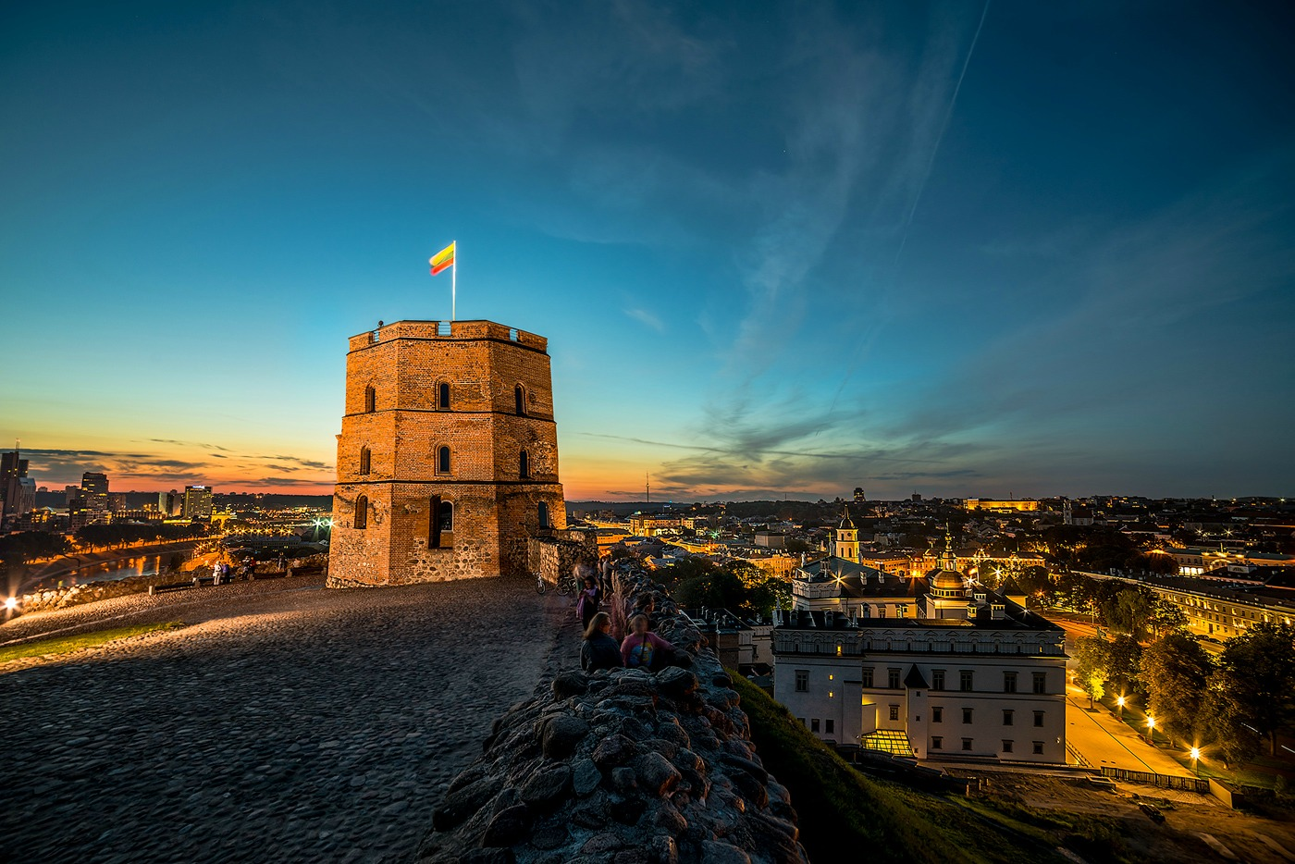
Ką reiškia būti įsipareigojusiam tėvynei?
DLK žodynas: įsipareigoti||ti ~ja, ~jo
Uždėti pareigą
NATO narė
Šalis, turinti unikalią istoriją
Puoselėti
Gimtinė
Nepriklausoma valstybė
Stengtis
ES narė
Lietuva
Ginti
Tėviškė
DLK žodynas:
Gimtasis kraštas
Kilimo vieta
Tarnauti
Kurti ateitį
Sąžiningai dirbti
Neišsižadėti savasties

Slide 7

Mikalojus Daukša ,,Postilė“, 1599m.
,,Kurgi, sakau, pasaulyje yra tauta, tokia prasta ir niekinga, kad neturėtų šių trijų savų ir tarsi įgimtų dalykų: tėvų žemės, papročių ir kalbos?“

Slide 8
,,Keturių kampų‘‘ rašinio išklotinė
1.Tik žinodamas savo praeitį, žmogus gali kurti ateitį.
3. Įsipareigojimas tėvynei- tai savo kalbos puoselėjimas, nes būtent ji mus išskiria iš kitų tautų ir padeda išlikti tuo, kuo esame.
KĄ REIŠKIA BŪTI ĮSIPAREIGOJUSIAM TĖVYNEI?
2. Gebėti saugoti ir puoselėti savo papročius ir tradicijas-tai gebėti išsaugoti savo tautos savastį . Taip įsipareigojama tėvynei.
4. IŠVADA

Slide 9
Užbaikite sakinius
1. Įsipareigojimas tėvynei neturėtų būti kažkieno primestos pareigos, jos-...
2. Kiekvienas lietuvis gali drąsiai pasigirti, kad turi šlovingą istoriją, kuri...
3. Tikram savo šalies patriotui yra labai svarbu ...
4. Praeitį būtina prisiminti, kad istorijoje galėtume surasti moralines atramas, leidžiančias ...
5. Atminties praradimas itin būdingas...
6. Tautinė tapatybė-...
7. Mane labiausiai domina(įrašyti Lietuvos istorijos faktą), nes...

Slide 10
Galimi sakinių variantai
1. Įsipareigojimas tėvynei neturėtų būti kažkieno primestos pareigos, jos-paties asmens prisiimtos ir vykdomos.
2. Kiekvienas lietuvis gali drąsiai pasigirti, kad turi šlovingą istoriją, kuri pasakoja apie žygdarbius, kančias, tautos tvirtybę.
3. Tikram savo šalies patriotui yra labai svarbu niekada neišduoti tėvynės.
4. Praeitį būtina prisiminti, kad istorijoje galėtume surasti moralines atramas, leidžiančias šiandienos žmogui suvokti savo tapatybę.
5. Atminties praradimas itin būdingas ,,naujiesiems lietuviams.‘‘
6. Tautinė tapatybė-žmogiškosios esmės ženklas.
7. Mane labiausiai domina(įrašyti Lietuvos istorijos faktą), nes...

Slide 11
Užbaikite sakinius
1. Kiekviena tauta turi gilius dvasinius lobius- ...
2. Papročiai ir kalba mus išskiria iš kitų tautų ir padeda išlikti ...
3. Papročiai ir kalba mus sieja su tais tėvynainiais, kurie gyveno prieš daug metų, ir netgi su tais, kurie ...
4. Kalbos ir papročių išsaugojimas reiškia tautos ...
5. Ginti tautos vertybes ir jas išlaikyti-tai ...
6. Manau, kad pilietiška asmenybė yra tokia, kuri...
7. Žmogus sąmoningai ir savanoriškai turi laikytis papročių, saugoti kalbą nuo svetimų kalbų įtakos, domėtis istorija, kad žinotų savo šaknis . Tik tokia asmenybė gali ...
8. Vis labiau pasaulyje išsisklaidanti, vis mažiau lietuviškai bekalbanti, tapatybę prarandanti ...

Slide 12
Galimi sakinių variantai
1. Kiekviena tauta turi gilius dvasinius lobius- kalbą, papročius ir tradicijas.
2. Papročiai ir kalba mus išskiria iš kitų tautų ir padeda išlikti tuo, kuo esame.
3. Papročiai ir kalba mus sieja ir su tais tėvynainiais, kurie gyveno prieš daug metų, ir netgi su tais, kurie dar neužgimė.
4. Kalbos ir papročių išsaugojimas reiškia tautos išlikimą, augimą ir klestėjimą.
5. Ginti tautos vertybes ir jas išlaikyti-tai reiškia įsipareigoti tėvynei.
6. Manau, kad pilietiška asmenybė yra tokia, kuri...
7. Žmogus sąmoningai ir savanoriškai turi laikytis papročių, saugoti kalbą nuo svetimų kalbų įtakos, domėtis istorija, kad žinotų savo šaknis . Tik tokia asmenybė gali kurti sėkmingą tautos ateitį.
8. Vis labiau pasaulyje išsisklaidanti, vis mažiau lietuviškai bekalbanti, tapatybę prarandanti mūsų tauta gali išnykti.

